Slide 1
Préparation de l’épreuve E4
BTS Tourisme – épreuve de GRCT

Slide 2
La GRCT à l’examen du BTS Tourisme
Rappel de l’épreuve
Documents à fournir pour l’épreuve
Phases de l’épreuve
Diversité des situations de la relation client
Quelques précisions
Evaluation de l’épreuve

Slide 3
Règlement de l’épreuve

Slide 4
L’objectif de l’épreuve

Slide 5
Le règlement d’examen

Slide 6
Le déroulé de l’épreuve
Commission d’interrogation
30 minutes de préparation
Épreuve de 45 minutes (3 phases : 20 min + 10 min + 15 min)
Notes:
Commission composée de 2 personnes : 1 enseignant d’économie et gestion chargé de la GRCT + 1 professionnel en activité dans le secteur du tourisme ou à défaut 1 enseignant de tourisme
Chaque binôme comportera 1 enseignant en charge de la tourismatique
Pendant la préparation, le candidat ne dispose d’aucun outil, seulement le sujet

Slide 7
Les documents de l’épreuve

Slide 8
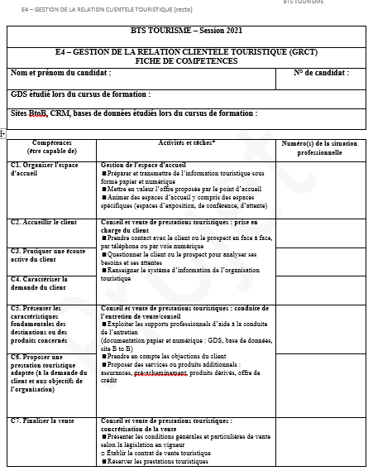
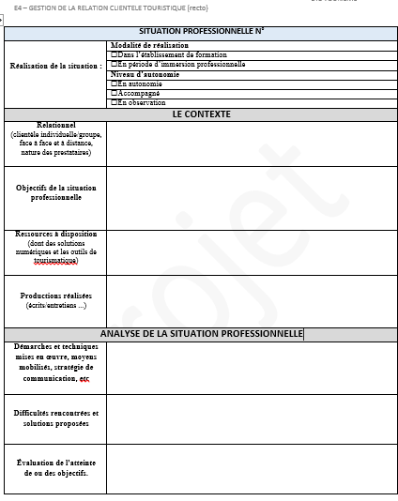
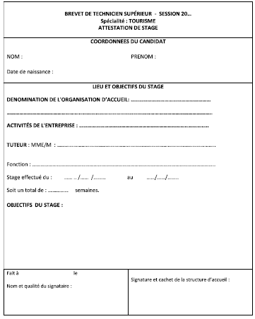
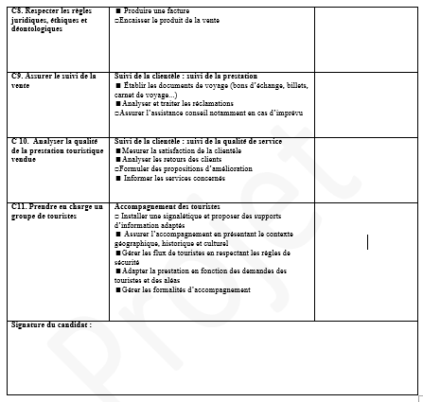
Les documents fournis par le candidat
Notes:
Modèles officiels fournis par la circulaire nationale d’organisation
1 Fiche de compétences : récapitulatif recto/verso
Autant de fiches de situations professionnelles : pas de minimum/maximum mais un choix parmi les situations les plus significatives
Certificats de stage (ou contrat de travail pour les apprentis)

Slide 9
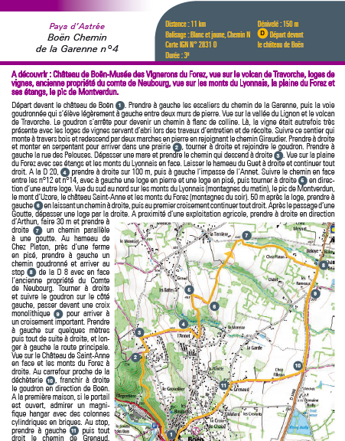
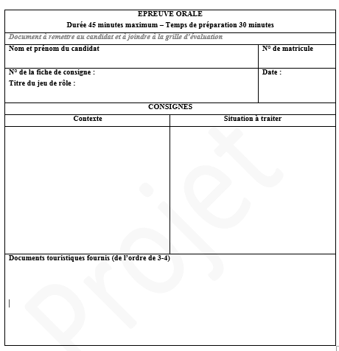
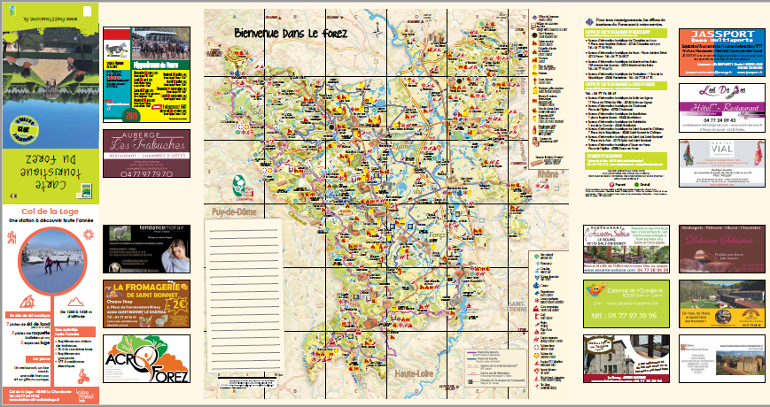
Les documents fournis par la commission d’interrogation

Slide 10
Les phases de l’épreuve

Slide 11
Phase 1 : le jeu de rôle
Jeu de rôle à partir d’une situation d’accueil, de vente et de suivi de clientèle
Préparation de 30 min : pas d’accès aux ressources numériques ; seule fiche de consignes et les documents annexes
Durée : 20 minutes maximum
Compétences du référentiel visées : de C2 à C10
Notes:
Les sujets de la fiche de consignes sont tirés d’une « banque de sujets » propre au regroupement interacadémique et mis à disposition des commissions d’interrogation,
Toutes les destinations et tous les produits touristiques peuvent être abordés,
Dans les sujets où interviennent des réceptifs, les sujets doivent plutôt concerner la région de formation du candidat : GAP p,12 ChaPoiLim

Slide 12
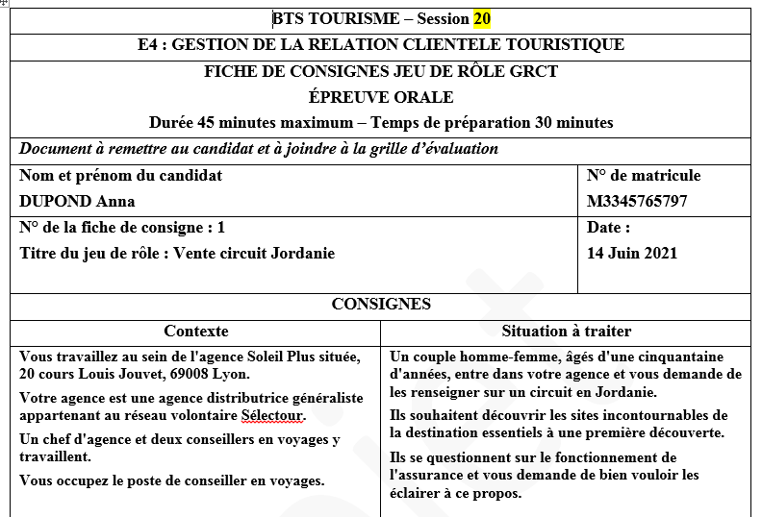
Exemple de sujet pour la phase 1

Slide 13
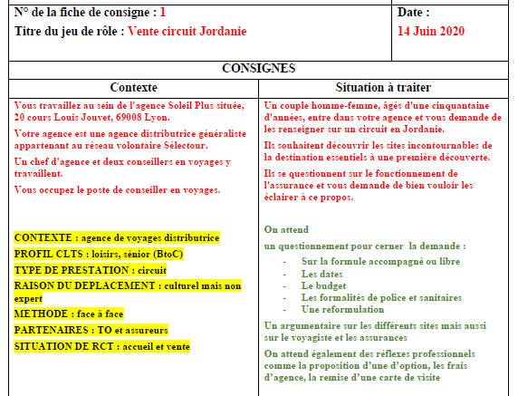
Du côté de la commission d’interrogation
14/06/2021

Slide 14
Phase 2 : simulation d’achat d’un billet de transport
Durée de la phase d’interrogation : 10 minutes maximum
Utilisation du GDS connu de l’étudiant
Pas de temps de préparation
En lien ou non avec la première phase
Compétences visées : de C5 à C9
Notes:
La tourismatique est intégrée au bloc de compétences GRCT et ne fait pas l’objet d’un enseignement délimité en volume horaire. Liberté pédagogique = horaire hebdomadaire fixe ou bien approche par cas avec la tourismatique en support. Des compétences et savoirs exhaustifs en vue de l’examen.

Slide 15
Du côté de la commission d’interrogation
Constitution d’un PNR
Billet de train ou avion pour 2 pax
Proposition tarifaire
Utilisation d’un GDS obligatoire
Utilisations d’autres outils possibles

Slide 16
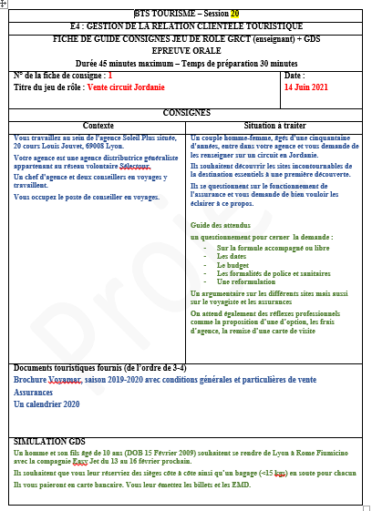
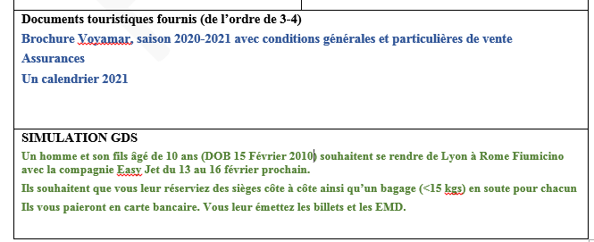
Du côté de la commission d’interrogation
Notes:
Vérification des sujets le jour J ; le sujet sera adapté si nécessaire en modifiant éventuellement un paramètre.
Les sujets proposés devront tenir compte de la date de l’examen, notamment pour le train,

Slide 17
Du côté de la commission d’interrogation
Compétences attendues dans ce sujet :
Procéder à la réservation d’un vol low cost
Réserver des services additionnels
Entrer le paiement en carte bancaire
Émettre un dossier + EMD
Notes:
EMD : https://servicehub.amadeus.com/c/portal/view-solution/4274520/fr_FR/creer-tarifer-et-emettre-un-segment-electronic-miscellaneous-document-emd-
Format Amadeus : TTP/TTM pour une émission combinée du billet électronique (TTP) et de l’EMD (TTM)
EMD = solution conforme aux standards de IATA pour émettre des documents pour tout type de service lié au voyage

Slide 18
Phase 3 : situation d’accompagnement + entretien
Durée : 15 minutes
Deux étapes :
Étape 1 : accompagnement
Présentation par le candidat d’une situation d’accompagnement vécue
Durée : 5 minutes / 15 minutes
Compétence visée : C11
Documents supports : fiche de compétences + fiche de situation professionnelle correspondante
Notes:
Accompagnement vécu = dans laquelle il a été acteur (contraire d’observateur) ; c’est la seule compétence qui doit être vécue par le candidat

Slide 19
Phase 3 : situation d’accompagnement + entretien
Étape 2 : entretien sur les situations professionnelles
Durée 10 min / 15 minutes
Entretien sur la situation d’accompagnement + sur les autres situations rencontrées
Évaluation de la maitrise des compétences par sondage
Compétences visées : de C1 à C11
Notes:
L’élargissement permet ainsi aux interrogateurs de couvrir des compétences moins évoquées dans les phases précédentes (C1 et C10 par exemple)
C1 : organiser l’espace d’accueil
C10 : analyser la qualité de la prestation touristique vendue

Slide 20
Diversité des situations de la relation client
Notes:
L’idée est d’entrainer les étudiants dans une diversité de situations qui peuvent se présenter lors de l’évaluation finale

Slide 21
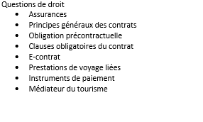
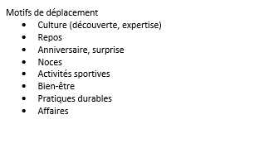
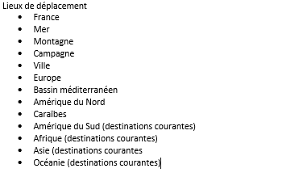
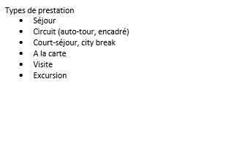
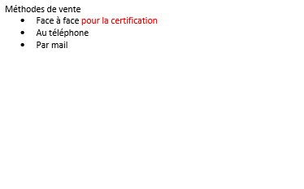
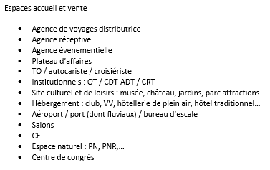
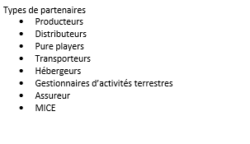
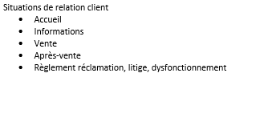
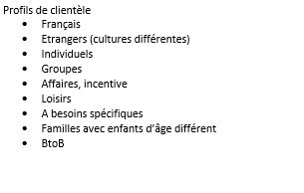
La diversité des situations
Des espaces d’accueil et de vente
Des méthodes de vente
Des types de prestation
Des lieux de déplacement
Des motifs de déplacement
Des profils de clientèle
Des types de partenaires
Des situations de relation client
Des questions de droit

Slide 22
Quelques précisions

Slide 23
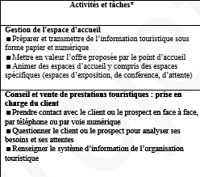
Quelques précisions
Une seule fiche de compétences par le candidat
L’ensemble des 11 compétences doit être validé par les situations décrites dans les fiches de situation, en stage ou dans l’établissement de formation (atelier et/ou TD)
Seules les activités et tâches maitrisées par le candidat doivent être cochées
Les n° de situations profesionnelles renvoient aux fiches correspondantes
Une même compétence peut se retrouver dans plusieurs fiches de situation
Toutes les compétences sont représentées par au moins une fiche (ex,fiches site de Dijon)
Notes:
Travail de tri pour ne retenir que les situations les plus emblématiques ou les plus abouties,

Slide 24
L’évaluation de l’épreuve par la commission

Slide 25
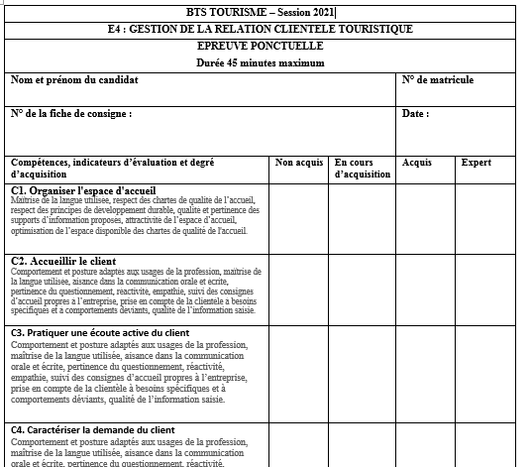
Grille d’aide à l’évaluation
L’évaluation porte sur l’ensemble de l’épreuve
➔ Pas d’évaluation par phase de l’épreuve
Document non communicable au candidat
Notes:
Tourismatique : liens avec la grille : C3 (pratiquer une écoute active du client) ; C4 (caractériser la demande du client) ; C5 (Présenter les caractéristiques des produits concernés) ; C6 (Proposer une prestation adaptée) ; C7 (finaliser la vente) ; C8 (respecter les règles)

Slide 26
Prochain rendez-vous : 22 janvier 2021
Échange de sujets d’entrainement : chacun de nous propose un (ou plusieurs) sujet(s) type épreuve E4 (annexes comprises, svp)
Les compétences en BTS Tourisme : cas en EPT
Cadrage GIT
Questions diverses !

Slide 27
Merci pour votre écoute

